Slide 1
Université de Béjaia
Faculté des Sciences de la Nature et de la Vie
Département de Biotechnologie
Domaine : SNV Filière : Biotechnologie
Responsable de Filière
Dr. BELHADI Djellali
djellali.belhadi@univ-bejaia.dz

Slide 2
Parcourt de la formation
1er cycle
Licence
SNV
Biotechnologie
- Biotechnologie Microbienne
- Biotechnologie végétale
Filière
Domaine

Slide 3
Licence en Biotechnologie Microbienne

Slide 4
Objectifs de la formation
La biotechnologie microbienne est champ multidisciplinaire où coexistent :
la science : la biologie moléculaire, la génétique bactérienne, la biochimie, l’enzymologie, etc.
la technologie : le génie génétique, les fermentations, le génie des procédés, etc.
La licence de Biotechnologie Microbienne traite les différents aspects fondamentaux de la biotechnologie et de la microbiologie, les techniques de bio-production et de purification de molécules issues de la culture de microorganisme.

Slide 5
Profils et compétences métiers visés
➢ Maîtriser les manipulations de microorganismes en conditions stériles
➢ Identifier et classer les microorganismes
➢ Analyser les génotypes/phénotypes de microorganismes
➢ Maîtriser les techniques courantes de laboratoire et d'analyse des macromolécules.
➢ Mener des cultures de microorganismes pour des fins de bio-production

Slide 6
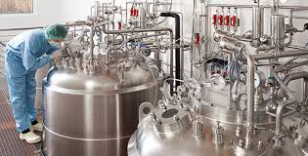
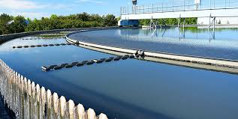
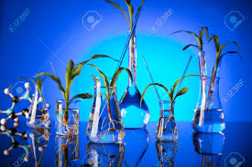
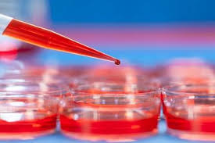
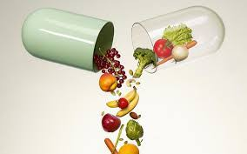
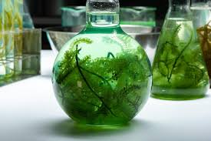
Potentialités d'employabilité
Secteur des industries
Secteur de l’environnement
Secteur de l’agriculture
Secteur de la santé
Secteur de l’agroalimentaire
Secteur marin

Slide 7
Potentialités d'employabilité
Leurs travail consistera à :
superviser la production ;
assurer la qualité ( mise en place des systèmes d’assurance qualité ) ;
apporter des solutions aux problèmes techniques et scientifiques.

Slide 8
Licence en Biotechnologie Végétale

Slide 9
Objectifs de la formation
La licence Biotechnologie végétale : formation pluridisciplinaire de haut niveau.
Elle dispensera des connaissances les plus récentes en physiologie, écophysiologie et biotechnologies végétales pour répondre aux nouveaux défis en matière de valorisation des agro-ressources.
Elle permet de former des cadres capables de s’insérer dans des entreprises de biotechnologies dans les secteurs de la santé/pharmaceutique, de l’environnement et des cosmétiques.

Slide 10
Profils et compétences métiers visés
A travers cette formation les licenciés seront capables de :
Avoir une expertise technologique et scientifique en biologie :
Mieux saisir l’apport des biotechnologies végétales par rapport aux techniques classiques d’identification et de création variétale ;
Maîtriser les techniques de base et les appareillages utilisés en biologie moléculaire, biochimie et biologie cellulaire ;
Maîtriser les différents domaines de la biotechnologie (santé, environnement, cosmétologie) ;
Mettre en œuvre une démarche expérimentale depuis sa conception jusqu'à la validation des résultats

Slide 11
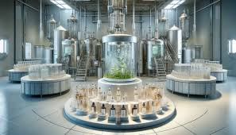
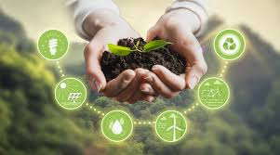
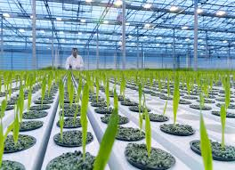
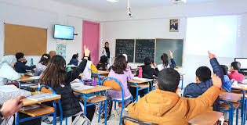
Potentialités régionales et nationales d'employabilité
Recherche scientifique
Industrie agroalimentaire
Secteurs de l’environnement
Agriculture
Éducation nationale

Slide 12
Parcourt de la formation
2ème cycle
SNV
Biotechnologie
Biotechnologie Microbienne
Biotechnologie végétale
Biotechnologie et Santé
Biotechnologie Microbienne
Biotechnologie et valorisation des plantes
Biotechnologie et pathologie moléculaire
Biotechnologie Alimentaire
Biotechnologie et santé
Biotechnologie Microbienne
Doctorat
Master
Licence
Filière
Domaine

